Slide 1


Proyecto Intranet (Colegio Nuevo Horizonte)
INFORMATICA Y
TELECOMUNICACIONES
Subtítulo de la Presentación
NOMBRE: Fernando Guerrero – Yuyunis Martinez
CARRERA: Analista Programador.
ASIGNTATURA: Taller de Integración de Software
PROFESOR: Milton Claudio Quintero González
FECHA: 19 / 07 / 2022

Slide 2
Índice
1 Introducción
2 Planteamiento del problema y posible solución
3 Modelo Canvas
4 Recopilación de información
5 Problemas detectados en la información
6 Metodología de trabajo escogida
7 Diagramas UML
8 Sistema.

Slide 3
Introducción
En la actualidad, las empresas, establecimientos educacionales y demás trabajos hacen la posible para incorporar la tecnología en su trabajo, solicitando automatizaciones o sitios webs para su uso personal.

Slide 4

Planteamiento del problema y posible solución
Cliente: Colegio Nuevo Horizonte
Problema detectado: almacenamiento de datos en aplicaciones sin seguridad.
Solución: desarrollar sitio web encargado de almacenar datos del colegio

Slide 5
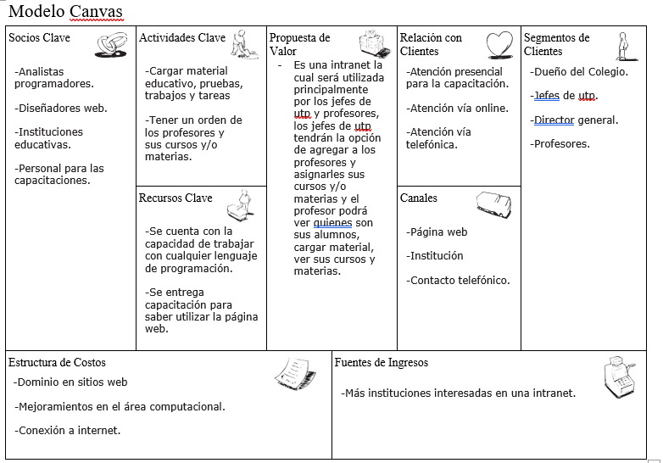
Modelo Canvas

Slide 6
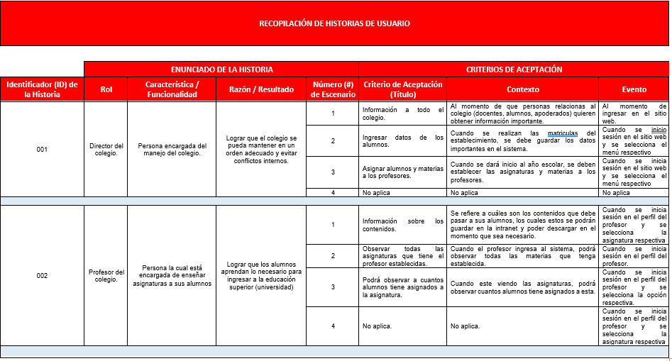
Recopilación de información

Slide 7

Problemas detectados en la información

Slide 8
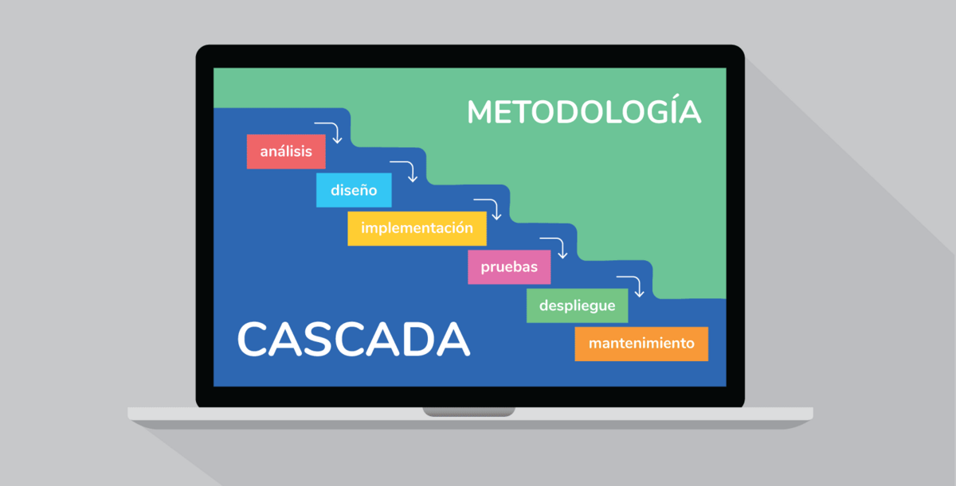
Metodología escogida

Slide 9
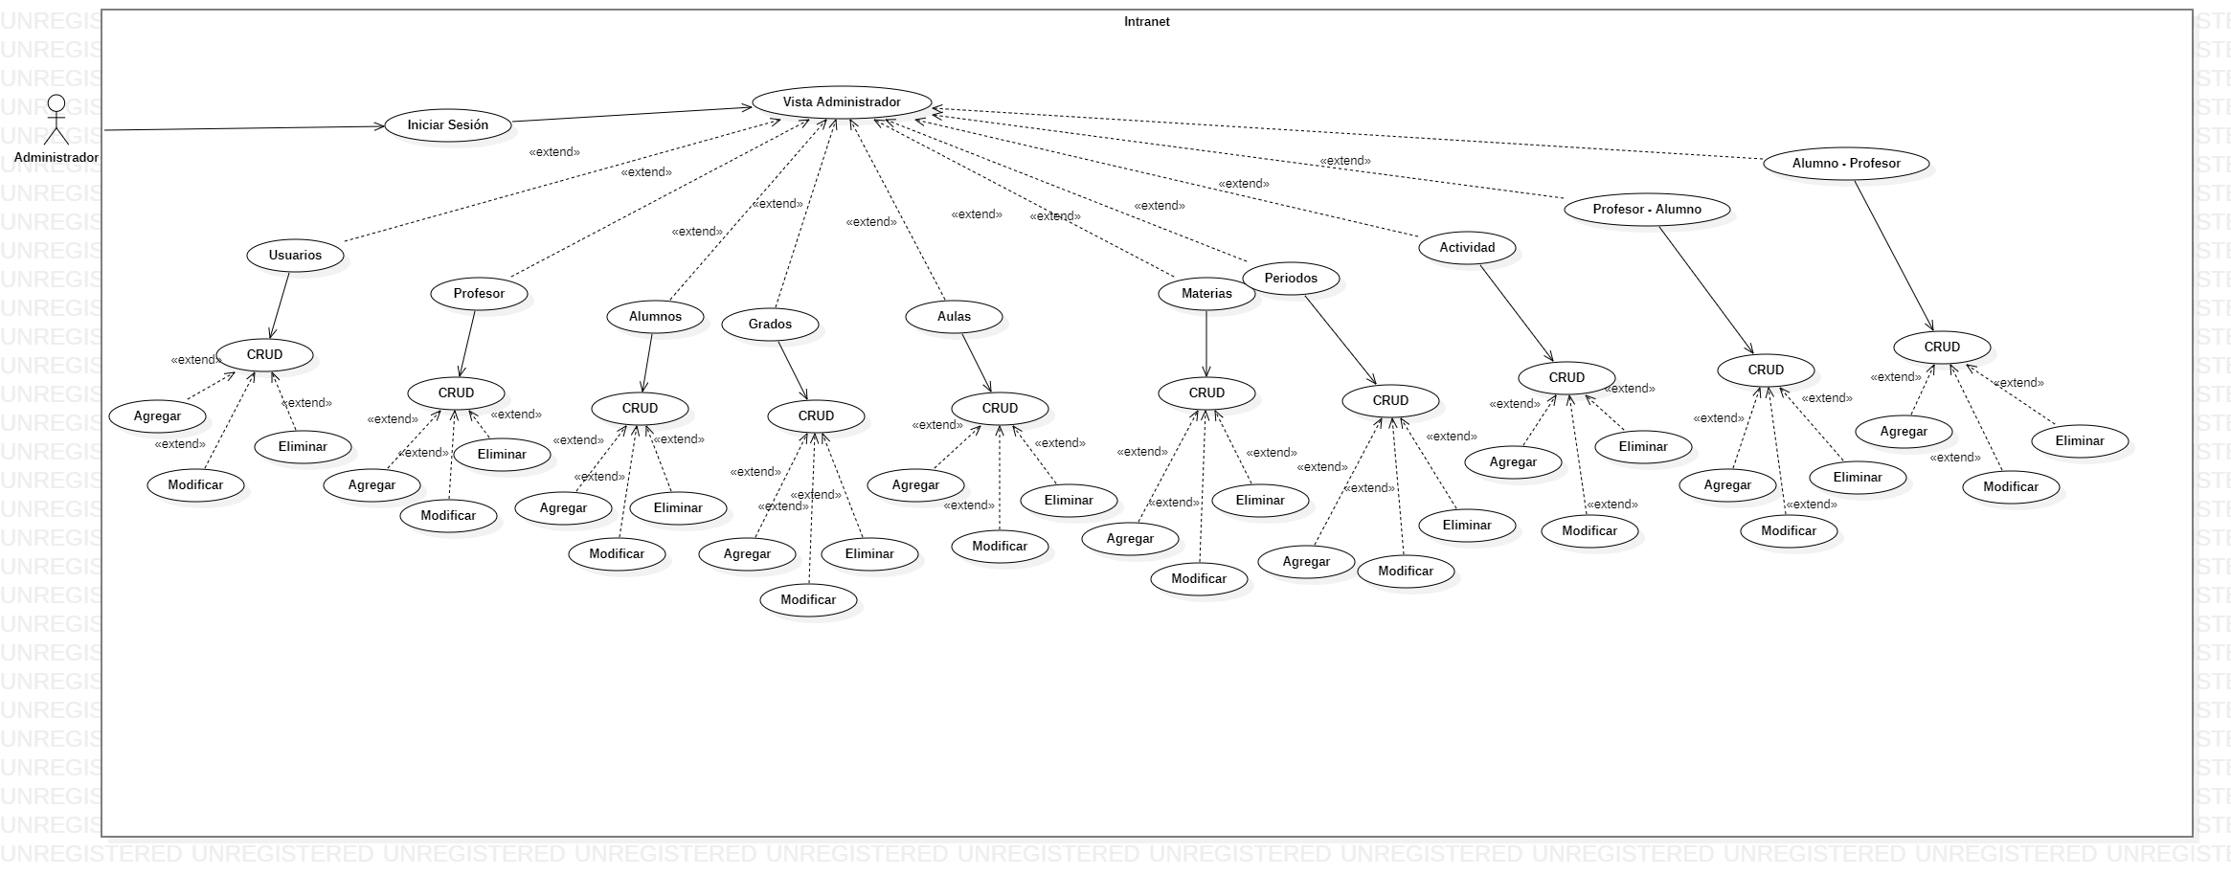
Diagramas UML
Diagrama de caso de uso vista administrador

Slide 10
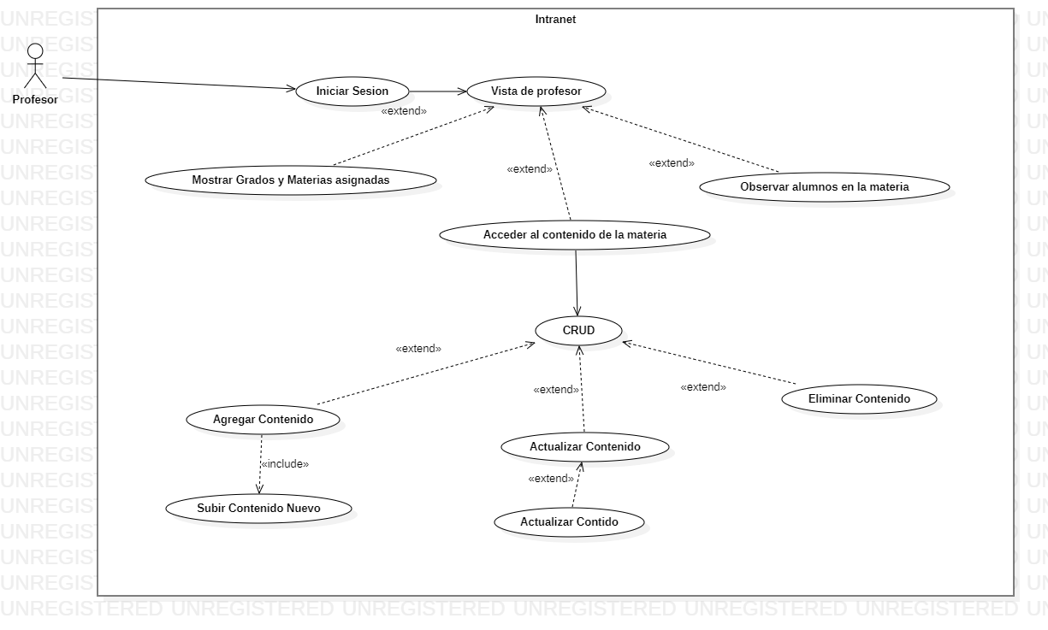
Diagrama de caso de uso vista profesor

Slide 11
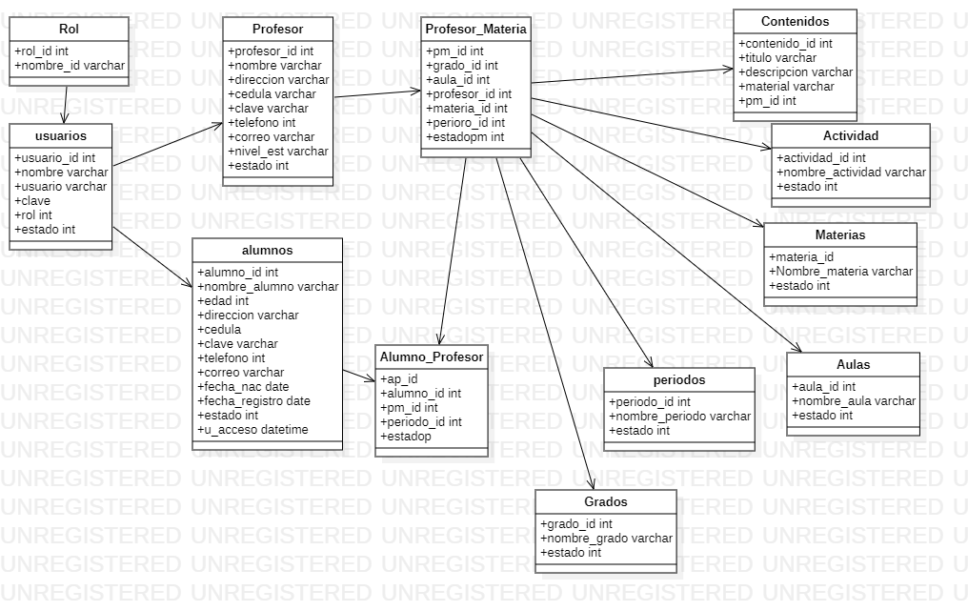
Diagrama de clase

Slide 12
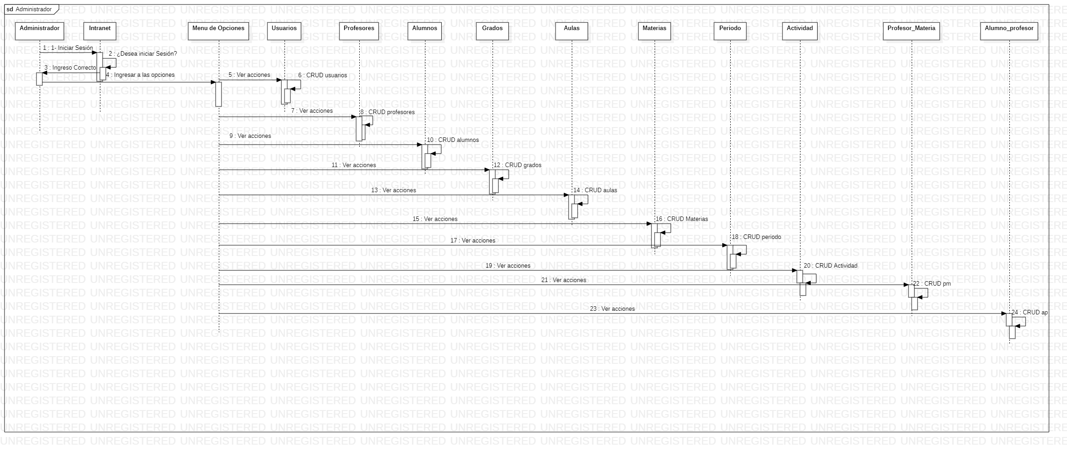
Diagrama de secuencia vista administrador

Slide 13
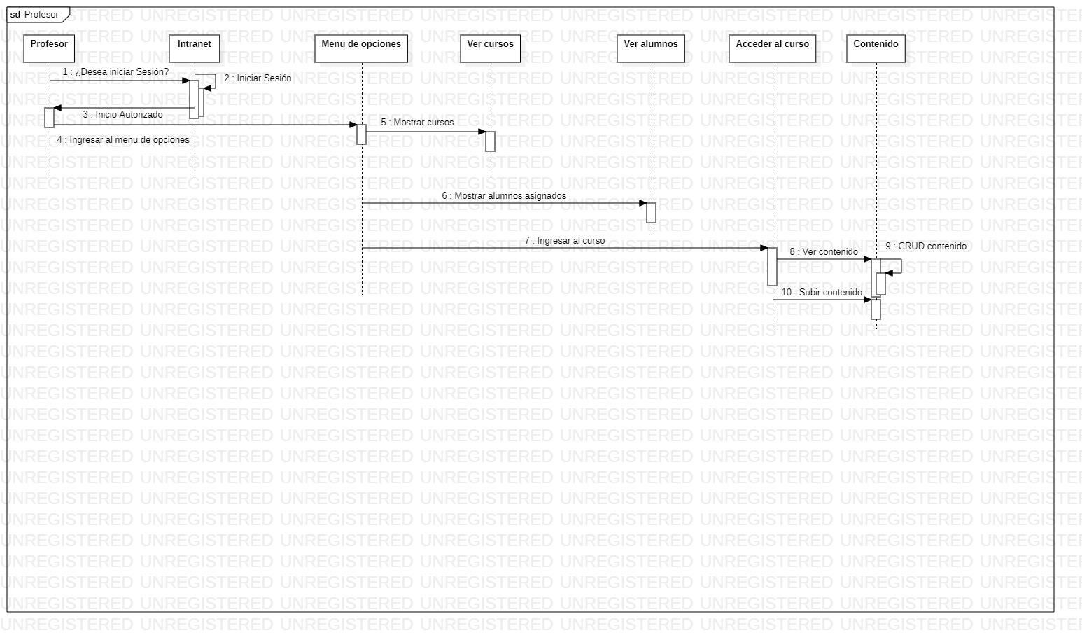
Diagrama de secuencia vista profesor

Slide 14
Sistema creado

